Slide 1
GA Lab: optimización de benchmarks con un algoritmo genético
Interfaz web para manipular los parámetros del GA, ver su convergencia y exportar los resultados a Excel
Programación Orientada a Objetos · Maestría ITT · Joel Dorado Aguilus · 9 de noviembre de 2026
Notes:
Presento GA Lab: una interfaz web en Django donde se manipulan los parámetros del algoritmo genético del trabajo de hilos, se ve la convergencia y se exportan los resultados a Excel.

Slide 2
Qué pide la actividad y dónde está en la interfaz
1
Manipular parámetros
4
Exportar a Excel
Generaciones, población, dimensiones, cruza y mutación; también elitismo, torneo, hilos y semilla
Una corrida, las seleccionadas o todo el historial; hoja con resultados y hoja con curvas
2
Funciones benchmark
5
Presentación y código
Las 5 del trabajo de hilos: Shubert, Trid, Zakharov, Beale y Six-Hump Camel
Esta presentación y el proyecto comprimido (.zip) con instrucciones para correrlo
3
Gráfica de convergencia
Extra
Interactiva, con vista de mejor valor y de error contra el óptimo en escala log
Comparar 2 a 8 corridas: curvas encimadas y los parámetros que cambiaron resaltados
Notes:
Estos son los cinco puntos de la actividad. Además agregué comparar variantes, que es lo que permite ver el efecto de cambiar un solo parámetro.

Slide 3
Arquitectura: Django, un GA con hilos y SQLite
Navegador
Django (views.py)
Servicio GA
SQLite · Corrida
Materialize + Chart.js
historial.html · variantes.js
Valida parámetros
/probar-algoritmo/ · /exportar-excel/
algoritmo_genetico.py
ThreadPoolExecutor (4 hilos)
parámetros, d, semilla,
resultado y curva (JSON)
1
Ejecutar El formulario manda los parámetros por AJAX; el servidor rechaza valores fuera de rango (por ejemplo d fuera de 2–30).
2
Evaluar en paralelo Cada generación, la aptitud de toda la población se evalúa repartida en 4 hilos; selección por torneo, cruza aritmética, mutación gaussiana y elitismo.
3
Guardar y responder La corrida se guarda con su curva de convergencia; la respuesta trae la curva para dibujarla al instante.
4
Exportar openpyxl arma el .xlsx en memoria con una gráfica de líneas nativa de Excel.
Notes:
La interfaz es una sola plantilla con tres pestañas. Django valida y llama al servicio del GA, que evalúa la población con un ThreadPoolExecutor: esa es la parte del trabajo de hilos. Cada corrida se guarda en SQLite con su curva, por eso después se pueden comparar y exportar.

Slide 4
Cinco benchmarks; dos escalan a d dimensiones
Función | Dominio | Mínimo global | Dimensiones
Shubert | xᵢ ∈ [−10, 10] | −186.7309 (18 mínimos globales) | 2 fijas
Trid | xᵢ ∈ [−d², d²] | −d(d+4)(d−1)/6 en xᵢ = i(d+1−i) | 2 a 30
Zakharov | xᵢ ∈ [−5, 10] | 0 en x = 0 | 2 a 30
Beale | xᵢ ∈ [−4.5, 4.5] | 0 en (3, 0.5) | 2 fijas
Six-Hump Camel | x₁ ∈ [−3, 3], x₂ ∈ [−2, 2] | −1.0316 (dos puntos) | 2 fijas
Trid cambia con d
d = 2
dominio [−4, 4]
óptimo −2
d = 5
dominio [−25, 25]
óptimo −30
d = 10
dominio [−100, 100]
óptimo −210
La ficha de la interfaz recalcula dominio, óptimo y punto óptimo al cambiar d; en las funciones 2D el campo se bloquea.
d = 20
dominio [−400, 400]
óptimo −1 520
Notes:
Solo Trid y Zakharov están definidas para cualquier número de variables; las otras tres son bidimensionales por definición, así que la interfaz bloquea el campo d. En Trid el óptimo y el dominio crecen con d, y la interfaz los recalcula.

Slide 5
Instrucciones y funcionamiento
pip install -r requirements.txt
python manage.py migrate
python manage.py runserver 8001
→ http://localhost:8001/historial-html/
Notes:
Para correrlo: instalar requirements.txt en un entorno virtual, migrar y levantar el servidor; la interfaz está en /historial-html/.

Slide 6
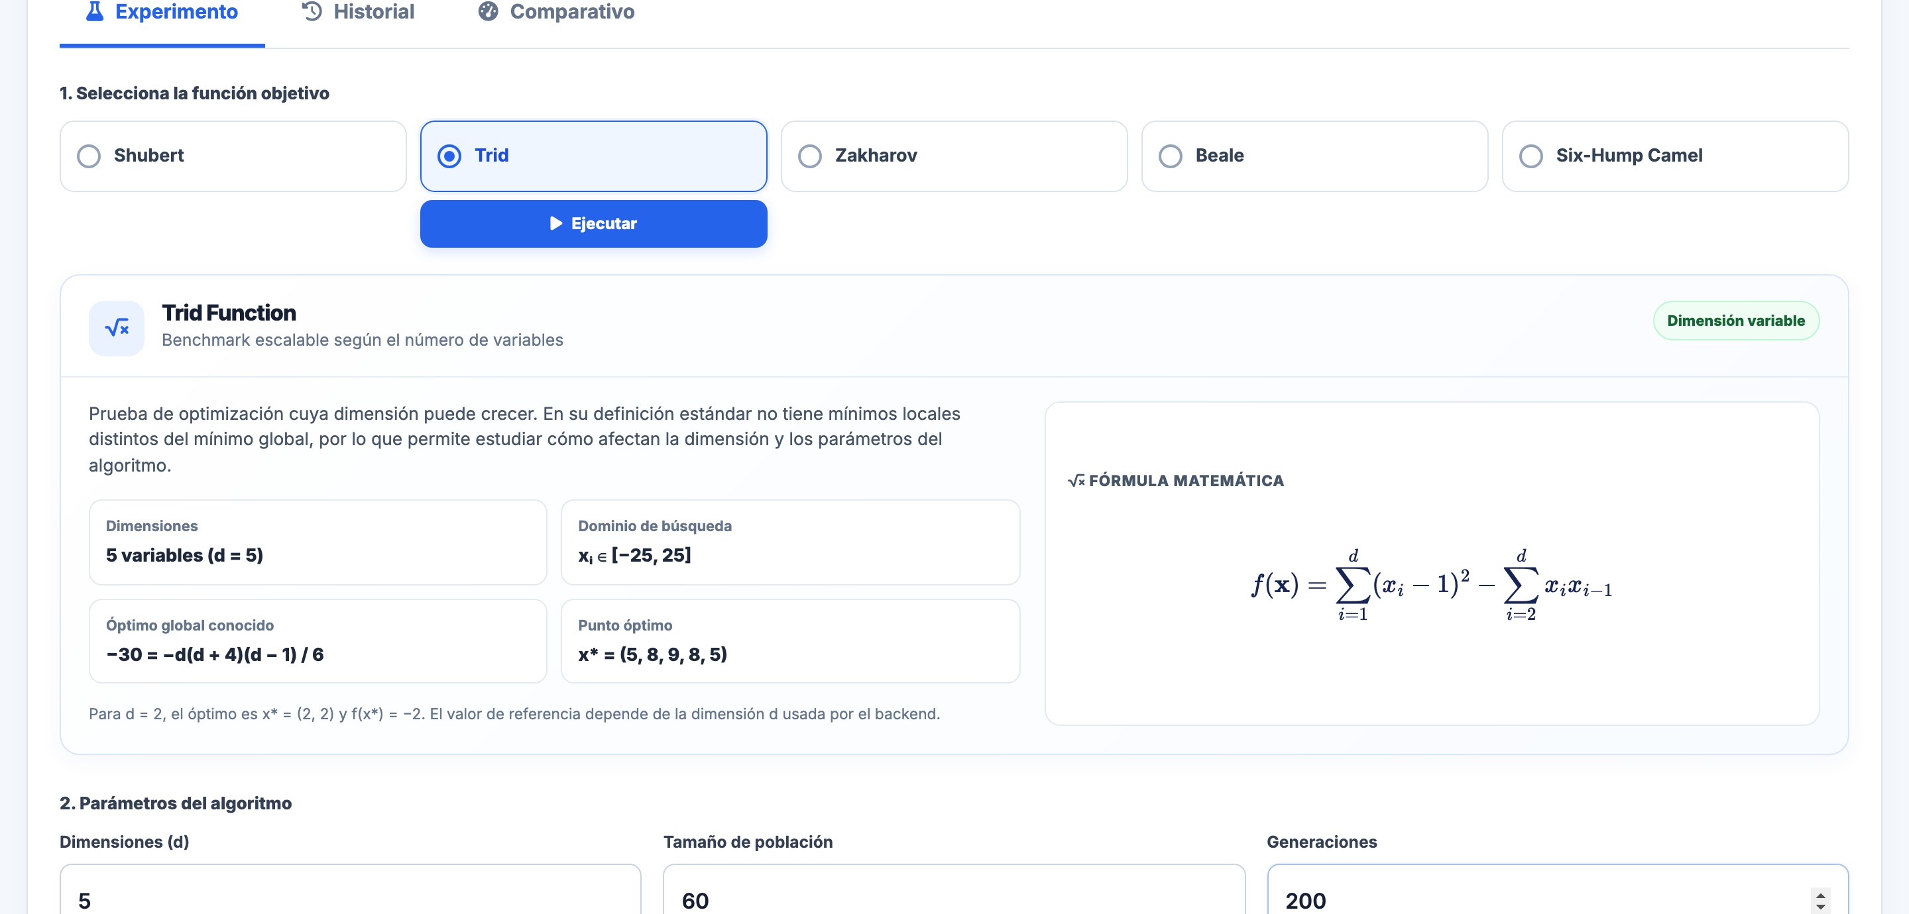
Paso 1: elegir la función y revisar su ficha
1
Elige la función
Las cinco aparecen como opciones; Trid viene marcada.
2
Lee la ficha
Fórmula, dominio, óptimo global y punto óptimo para la d actual.
3
Escalable o 2D
La etiqueta «Dimensión variable» indica que puedes cambiar d.
Notes:
Primero se elige la función. La ficha muestra la fórmula con MathJax y el óptimo; con Trid en d = 5 el óptimo es −30 en (5, 8, 9, 8, 5).

Slide 7
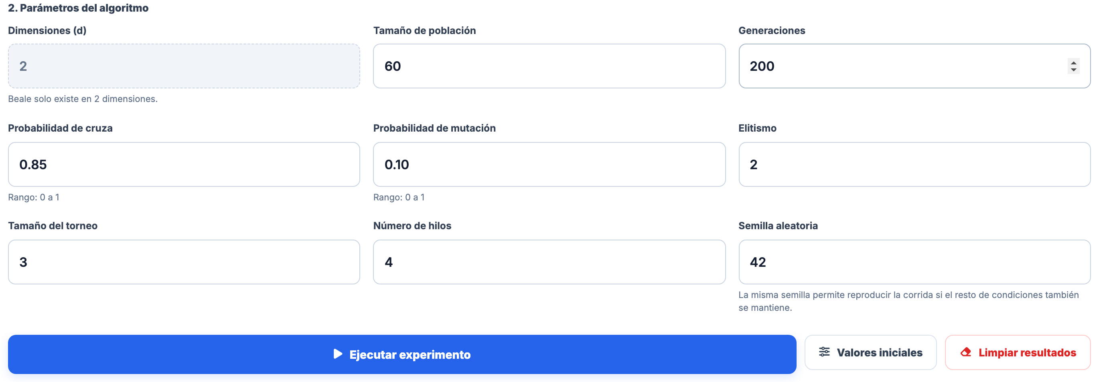
Paso 2: ajustar los parámetros y ejecutar
Dimensiones (d)
2–30, solo Trid y Zakharov
Población
individuos por generación
Generaciones
iteraciones del ciclo evolutivo
Cruza / Mutación
Valores iniciales restaura los de referencia: población 100, 200 generaciones, cruza 0.85, mutación 0.10, elitismo 2, torneo 3, 4 hilos, semilla 42.
probabilidades de 0 a 1
Elitismo · Torneo
Dominio (opcional): vacío usa el estándar; si escribes [a, b] se aplica a todas las variables y avisa si el óptimo queda fuera. Con Beale el campo d se bloquea en 2.
mejores que pasan · tamaño del torneo
Hilos · Semilla
paralelismo · repetir la misma corrida
Notes:
Aquí se manipulan los parámetros que pide la actividad. La semilla hace que la misma configuración dé exactamente el mismo resultado, lo que permite comparar cambiando un solo parámetro.

Slide 8
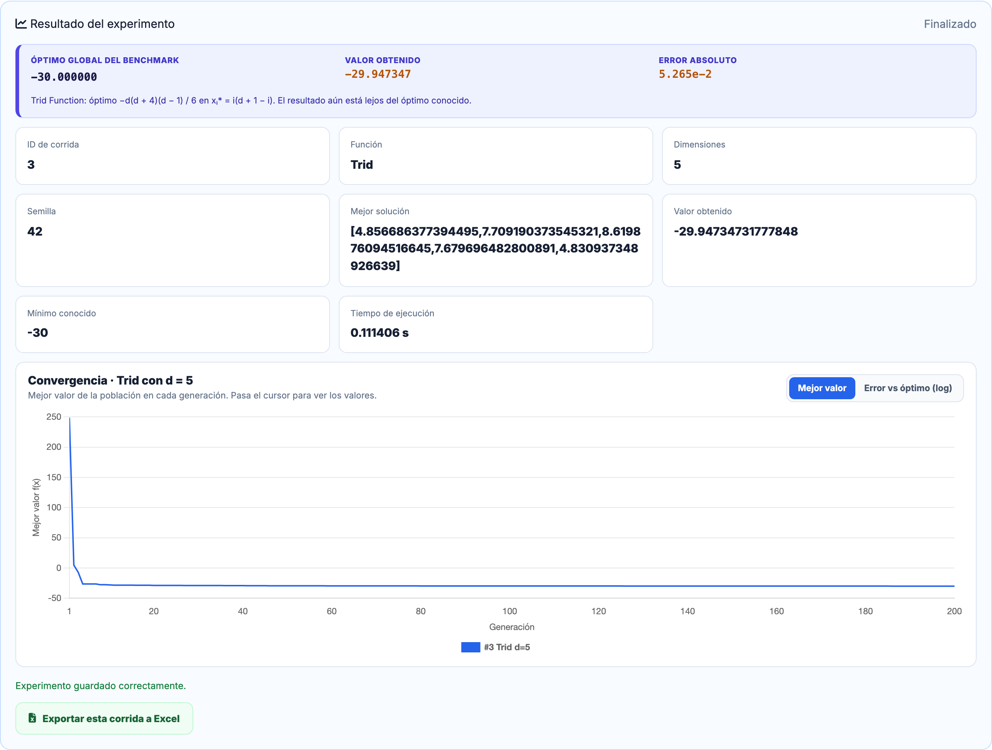
Paso 3: leer el resultado y la curva de convergencia
Óptimo, valor obtenido y error
Trid d = 5 llegó a −29.947 contra −30: error 0.053.
Mejor solución
El vector x encontrado, uno por dimensión.
Convergencia
Mejor valor de cada generación. «Error vs óptimo (log)» muestra la mejora fina que la escala normal aplana.
Exportar esta corrida a Excel
Descarga un .xlsx con solo esta corrida.
Notes:
Después de ejecutar aparece el resultado con el error contra el óptimo conocido y la gráfica. La vista log es la útil: en escala normal la primera generación domina el eje.

Slide 9
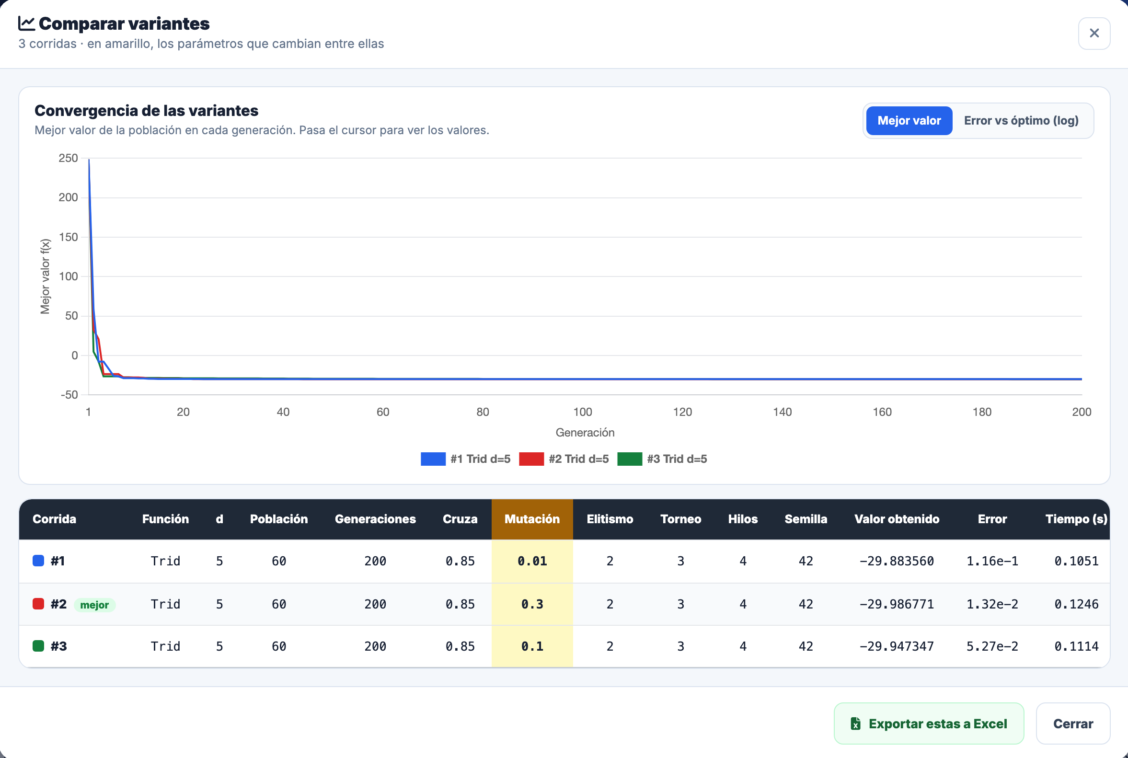
Paso 4: comparar variantes en el Historial
Marca de 2 a 8 corridas en Historial y pulsa «Comparar variantes».
Las curvas se enciman en una sola gráfica, con la misma vista log.
La tabla resalta en amarillo el parámetro que cambió (aquí, la mutación).
La etiqueta «mejor» marca la corrida más cerca del óptimo.
«Exportar estas a Excel» descarga justo esas corridas.
Notes:
La comparación es lo que permite jugar con un parámetro y ver su efecto: aquí tres corridas idénticas salvo la mutación, y la tabla lo resalta solo.

Slide 10
Paso 5: exportar a Excel desde tres lugares
RESULTADO
HISTORIAL
HISTORIAL
Exportar esta corrida
Exportar seleccionadas
Exportar a Excel (todo o la función filtrada)
Hoja «Resultados»: una fila por corrida
Hoja «Convergencia»: una columna por corrida
ID | Función | d | Pob. | Gen. | Mutación | Valor | Error
1 | Trid | 5 | 60 | 200 | 0.01 | −29.8836 | 0.116
2 | Trid | 5 | 60 | 200 | 0.30 | −29.9868 | 0.013
3 | Trid | 5 | 60 | 200 | 0.10 | −29.9473 | 0.053
Columnas completas: fecha, cruza, elitismo, torneo, hilos, semilla, mínimo conocido, tiempo, mejor solución. Encabezado fijo y filtros.
Notes:
El Excel trae dos hojas. Resultados, con todos los parámetros para filtrar, y Convergencia, con el mejor valor de cada generación por corrida y una gráfica de líneas nativa de Excel, como esta.

Slide 11
Resultados obtenidos
Estudio de 31 variantes × 100 corridas (semillas 1 a 100) = 3 100 corridas; se reporta la mediana del error |f(x) − f*| y el % de corridas con error < 0.01. Cada bloque cambia un solo parámetro. Detalle en estudio_variantes.xlsx.

Slide 12
Diseño del estudio: un parámetro a la vez, 100 semillas
Bloque | Función | Valores probados
Dominio | Zakharov d=10 y Trid d=5 | [−1, 1] … [−500, 1000]; uno sin el óptimo
Dimensiones | Trid y Zakharov | d = 2, 5, 10, 20
Mutación | Trid d=5, población 60 | 0.01, 0.05, 0.10, 0.30, 0.50
Generaciones | Trid d=10 | 100, 200, 500, 1000
Población | Trid d=10 | 30, 100, 300
Cruza | Zakharov d=10 | 0.5, 0.85, 1.0
31 × 100 = 3 100
corridas, semillas 1 a 100 en cada variante
% de éxito
corridas con error |f(x) − f*| < 0.01
Mediana y P25–P75
error típico y su dispersión, sin que un caso raro lo distorsione
Generación de éxito
Todo lo demás fijo en los valores de referencia: población 100, 200 generaciones, cruza 0.85, mutación 0.10, elitismo 2, torneo 3, dominio estándar.
cuándo cruza el umbral (solo las exitosas)
manage.py estudiar_variantes --corridas 100
Notes:
Antes de mostrar resultados, cómo se hizo el estudio. Cada bloque cambia un solo parámetro y deja lo demás fijo, para poder atribuirle el efecto. Cada variante se corrió con 100 semillas distintas porque con 10 los resultados engañan, como se verá con la cruza. Uso mediana y percentiles porque el error tiene valores extremos. Todo sale de un comando del proyecto y no toca la base de datos.

Slide 13
En 2D el GA encuentra el óptimo de las cinco funciones
Función | Mínimo conocido | Valor obtenido | Error | Tiempo
Shubert | -186.7309 | -186.730909 | 8.8×10⁻⁶ | 0.16 s
Trid | -2 | -2.000000 | 0 | 0.13 s
Zakharov | 0 | 0.000000 | 4.0×10⁻¹⁷ | 0.14 s
Beale | 0 | 0.000000 | 1.2×10⁻¹¹ | 0.13 s
Six-Hump Camel | -1.0316 | -1.031628 | 2.8×10⁻⁵ | 0.13 s
≤ 3×10⁻⁵
error máximo en las cinco funciones, en ~0.13 s por corrida
Parámetros de referencia, semilla 42: población 100, 200 generaciones, cruza 0.85, mutación 0.10, 4 hilos.
Notes:
Con los valores de referencia y en dos dimensiones, las cinco funciones quedan prácticamente en el óptimo. El reto aparece al subir dimensiones.

Slide 14
Cada dimensión extra hace el problema mucho más difícil
Mediana del error
d | Trid | Zakharov
2 | 0 | 1.2×10⁻²⁴
5 | 0.011 | 9.9×10⁻⁵
10 | 29.7 | 0.021
20 | 1613.5 | 2.63
Con el mismo presupuesto (100 individuos × 200 generaciones), Trid en d = 20 queda a ~1 600 del óptimo (−1 520): el espacio de búsqueda crece y el presupuesto no.
Notes:
Sin tocar nada más, subir d hunde el desempeño: Trid deja de llegar al óptimo desde d = 10. Zakharov aguanta hasta d = 5. La solución es darle más presupuesto, que es lo que muestra la siguiente diapositiva.

Slide 15
Más generaciones rinden más que más población
×10 generaciones: error 113 veces menor (0.10 s → 1.04 s)
×10 población: error 2.4 veces menor (0.09 s → 0.60 s)
Mediana del error de 100 corridas por barra; mismo eje en las dos gráficas.
Notes:
Las dos cosas cuestan casi lo mismo en tiempo, unas diez veces más, pero las generaciones bajan el error de 64 a 0.56, mientras que la población solo de 54 a 22.5. En este problema conviene dejar que evolucione más tiempo.

Slide 16
La mutación tiene un punto medio: 0.10–0.30 en Trid d = 5
Poca mutación se estanca (0.01 casi no mejora después de la generación ~25); demasiada destruye buenas soluciones (0.50). Población 60, 200 generaciones.
Notes:
La mutación muestra una U: con 0.01 la población pierde diversidad y se estanca, con 0.50 se rompen las buenas soluciones. El mejor rango está entre 0.10 y 0.30. La gráfica de la derecha es la misma comparación que hice en la interfaz.

Slide 17
La cruza casi no cambia el resultado y los hilos no aceleran
Cruza · Zakharov d = 10
Secuencial vs 4 hilos · Zakharov d = 20
cruza 0.5
mediana 0.026
P25–P75 0.016–0.049
0.22 s
0.23 s
cruza 0.85
mediana 0.021
P25–P75 0.012–0.036
secuencial
4 hilos
Mismo valor con la misma semilla en ambos modos. Python 3.14 con GIL: los hilos se turnan para evaluar funciones baratas de CPU, así que no hay aceleración. Ayudarían con evaluaciones lentas de E/S, con procesos o con Python sin GIL.
cruza 1
mediana 0.022
P25–P75 0.013–0.037
Los rangos intercuartílicos se enciman: con 10 semillas parecía ganar 0.5; con 100 gana 0.85. La diferencia es ruido.
Notes:
La cruza entre 0.5 y 1.0 da medianas parecidas y sus rangos se enciman; con 10 semillas parecía ganar 0.5 y con 100 gana 0.85: es ruido. Y los hilos: el resultado es idéntico, lo que confirma que el paralelismo no altera el algoritmo, pero el tiempo no baja porque Python tiene el GIL y la evaluación es muy barata.

Slide 18
El dominio decide el espacio y el tamaño de la mutación
Trid d = 5 · óptimo x* = (5, 8, 9, 8, 5)
[−10, 10]
mediana 0.019
[−25, 25] (estándar)
mediana 0.011
[−250, 250]
mediana 0.191
Más angosto no siempre es mejor: en [−10, 10] el óptimo (x₃ = 9) queda pegado al borde.
Óptimo fuera: Zakharov en [1, 10]
Las 100 semillas terminan en x = (1, …, 1), la esquina más cercana al origen, con error 572,680. La interfaz lo avisa antes de ejecutar.
0.00017
0.021
13.2
11,097
salto ~0.2
salto ~1.5
salto ~15
salto ~150
Notes:
La mutación da saltos del 10 % del ancho del dominio. Si agrando el dominio 10 veces, los saltos crecen 10 veces y el error de Zakharov pasa de 0.021 a 13; si lo angosto a [−1, 1] baja a 0.00017 y el éxito sube de 19 % a 100 %. Pero en Trid el dominio angosto [−10, 10] es peor que el estándar porque el óptimo queda junto al borde. Y si el óptimo queda fuera, el GA se pega al borde: por eso el dominio estándar está definido para contener el óptimo con margen.

Slide 19
Lo que esperábamos contra lo que salió
Bloque | Hipótesis | Resultado con 100 corridas | Veredicto
Dimensiones | Más d, peor resultado | Sí, y de golpe: Trid 100 % → 44 % → 0 % de d=2 a d=10 | Se cumple
Dominio | Más angosto, siempre mejor | Zakharov sí (19 % → 100 %); Trid no: [−10, 10] baja a 14 % por el borde | En parte
Óptimo fuera | Error grande pero variable | Las 100 corridas idénticas: pegadas a la esquina (1, …, 1) | No
Gen. vs población | Mismo costo, mismo beneficio | 10× generaciones: 113× menos error; 10× población: solo 2.4× | No
Mutación | Más mutación, más exploración, mejor | Forma de U: lo mejor entre 0.10 y 0.30; 0.50 da 0 % de éxito | En parte
Cruza | Más cruza, mejor | No concluyente: P25–P75 se enciman; con 10 semillas engañaba | No
Hilos | 4 hilos ≈ 4× más rápido | 0.22 s vs 0.23 s por el GIL; con 8 procesos el estudio fue ~8× más rápido | No
Notes:
Antes de correr el estudio planteamos una hipótesis por bloque. Solo la de dimensiones se cumplió completa. Las sorpresas: el dominio angosto no siempre ayuda, las generaciones rinden mucho más que la población con el mismo costo, la cruza no importa tanto y los hilos no aceleran; los procesos sí.

Slide 20
Qué sigue para estudiar
1
Mutación independiente del dominio
4
¿La diferencia es real?
Hoy el salto es el 10 % del ancho. Probar una desviación fija o adaptativa y ver si el dominio deja de importar.
Prueba de Mann-Whitney entre variantes, para no confundir azar con efecto, como pasó con la cruza.
2
Presupuesto para d = 20
5
Funciones multimodales
Ninguna corrida llega en d = 20. Barrer 1 000 a 5 000 generaciones para saber cuánto hace falta.
Llevar el estudio a Shubert y Six-Hump Camel con dominios desplazados: ¿cuál de los óptimos encuentra?
3
Procesos en lugar de hilos
Cada estudio nuevo es un bloque más
Evaluar la población con ProcessPoolExecutor y medir la aceleración real dentro de una sola corrida.
Se agrega en core/services/estudio.py y se corre con --bloques; el Excel y el reporte salen solos.
Notes:
Con lo aprendido, estos son los siguientes experimentos. El más interesante es separar la mutación del dominio, porque hoy están acoplados. Y para los hilos, el estudio ya mostró que los procesos sí escalan: 3 100 corridas en 91 segundos con 8 procesos.

Slide 21
Conclusiones y demostración en vivo
✓
La interfaz cumple la actividad
Demo (3 minutos)
Parámetros editables con validación, convergencia interactiva y Excel con resultados y curvas.
1. Trid, d = 5, población 60, semilla 42
✓
La dimensión manda
2. Ejecutar con mutación 0.01
En 2D todo converge; en d ≥ 10 hay que subir el presupuesto, sobre todo las generaciones.
3. Ejecutar con mutación 0.30
✓
Mutación y dominio, juntos
4. Historial → marcar ambas → Comparar
0.10–0.30 de mutación; el dominio fija el tamaño del salto y debe contener el óptimo con margen.
5. Vista log → Exportar estas a Excel
✓
Hilos: correctos, no más rápidos
6. Abrir el .xlsx: hojas y gráfica
Mismo resultado; con el GIL no aceleran. Con 8 procesos, el estudio de 3 100 corridas fue ~8× más rápido.
Notes:
Cierro con la demo: dos corridas que solo cambian la mutación, compararlas y exportarlas. Con semilla 42 la de 0.30 queda a 0.013 del óptimo y la de 0.01 a 0.116.

